Slide 1
大数据入门

Slide 2

课程简介
大数据的4V特性
大数据处理流程
大数据通用处理平台
分布式存储介绍
大数据常用算法介绍
学习路线图
总结

Slide 3
大数据的4V特性
Volume ：体量巨大
Variety ：数据类型繁多
Value ：价值密度低
Velocity：处理速度快

Slide 4
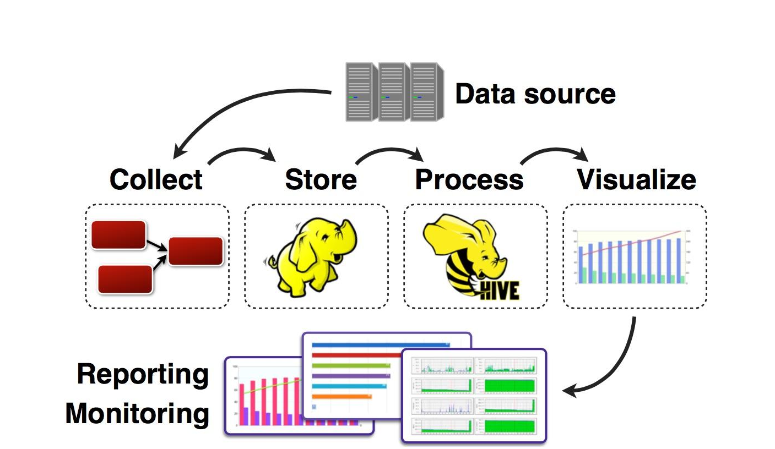
大数据处理流程

Slide 5
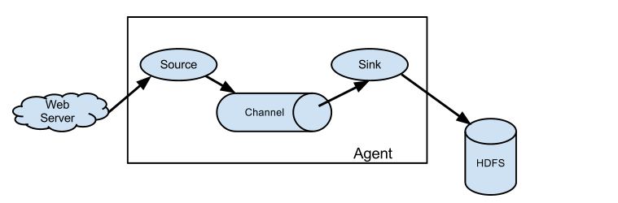
数据采集-Flume
Flume是一个分布式、可靠、和高可用的海量日志聚合的系统
Source：数据源
Channel：管道。数据流通和存储的通道
Sink：用来接收channel传输的数据并将之传送到指定的地方，可以直接存入HBase、HDFS。

Slide 6
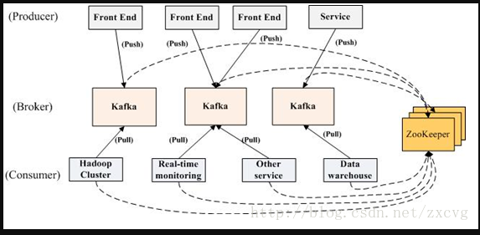
数据采集-kafka
Kafka是Linkedin于2010年12月份开源的消息系统，它主要用于处理活跃的流式数据
生产者: producer
消费者: consumer
主题 : topic

Slide 7
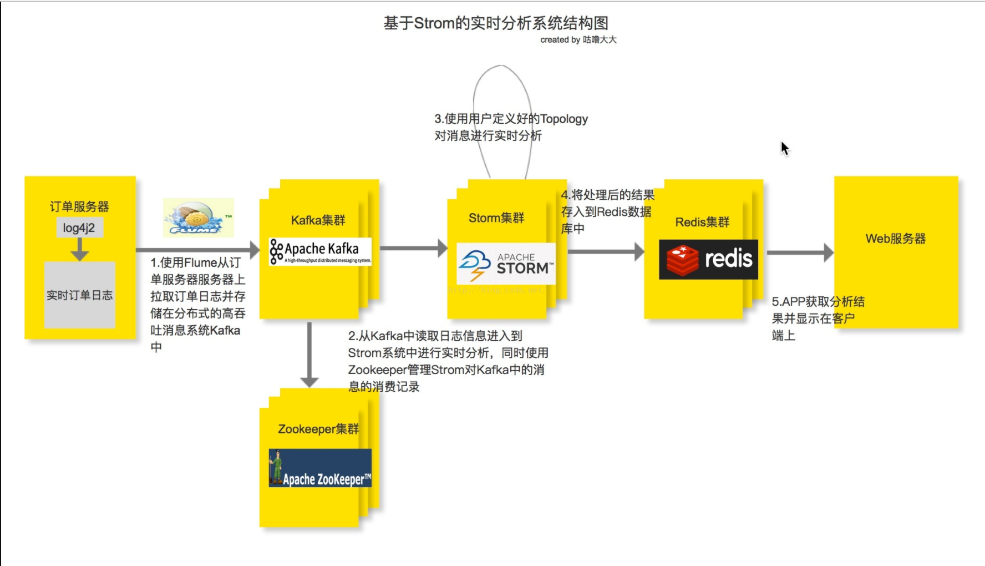
数据采集-处理链

Slide 8
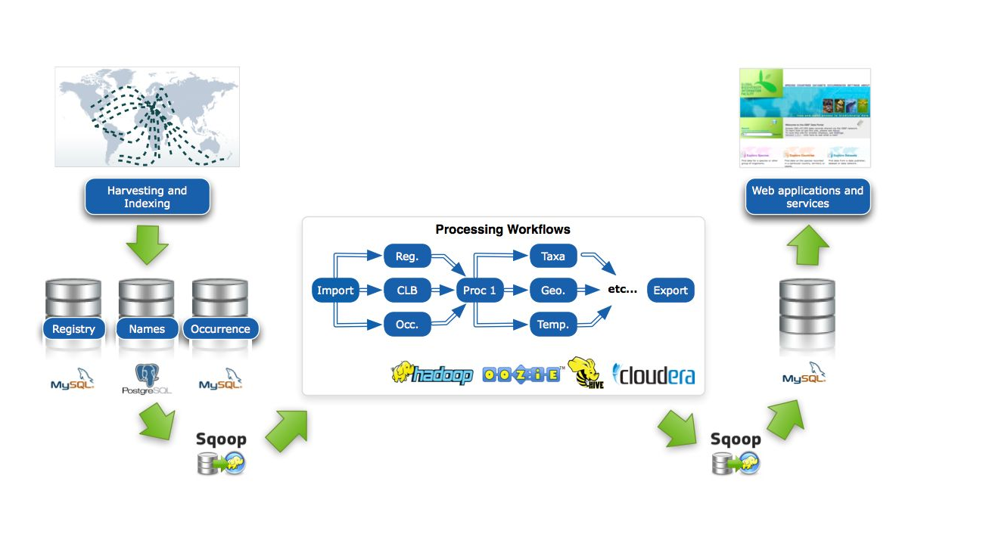
数据采集-sqoop
Sqoop 是 apache 下用于 RDBMS 和 HDFS 互相导数据的工具

Slide 9
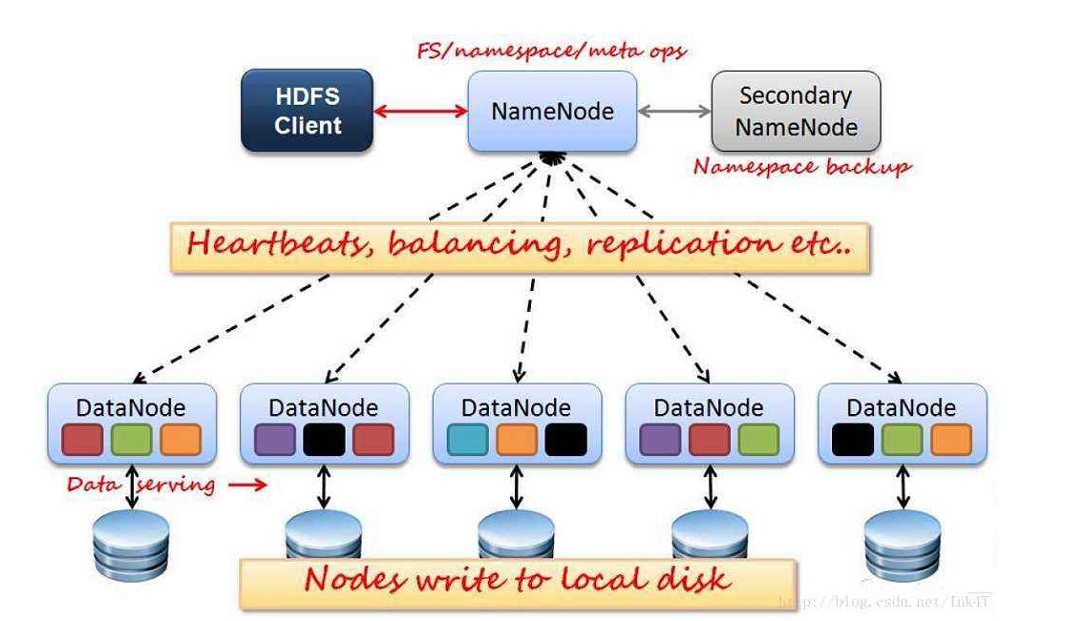
数据存储-HDFS
分布式文件系统，提供高吞吐量的应用程序数据访问
元数据节点（NameNode）
数据节点（DataNode）

Slide 10
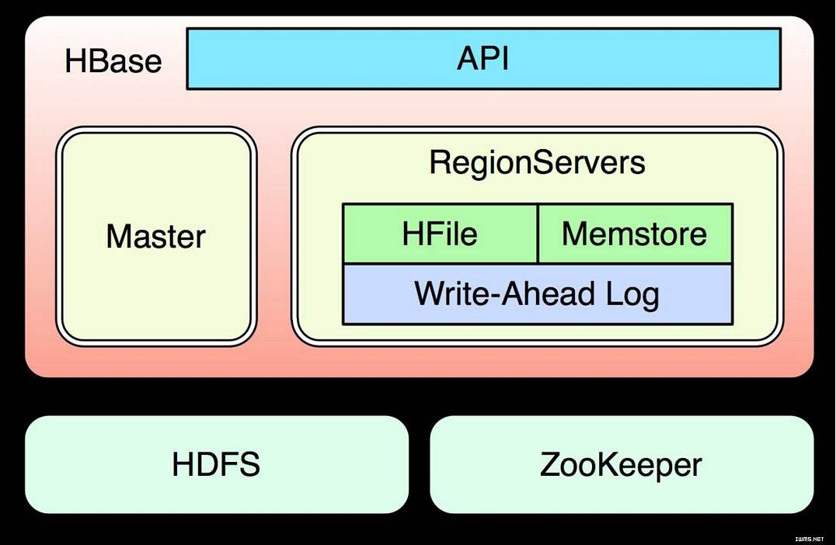
数据存储-HBase
是Apache Hadoop的数据库，能够对大型数据提供随机、实时的读写访问，是Google的BigTable的开源实现

Slide 11
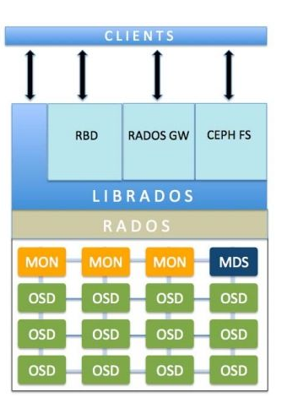
数据存储-Ceph
分布式的存储系统,一套存储系统同时提供对象存储、块存储和文件系统存储三种功能
OSD：对象存储设备
MON：检查集群的健康情况和状态
RADOS：可信赖分布式对象存储
RDB： 块存储
RADOS GW: 对象网关
CEPH FS：遵循POSIX标准的分布式文件系统

Slide 12
数据存储-Ceph寻址
三次映射： File-》Object -》PG -》OSD
PG(Placement Group) 对象分组
Object -》PG 采用静态算法，计算结构不变
PG -》OSD 映射依赖环境，类似于一致性哈希算法
优点： 映射计算过程不需要查表

Slide 13
数据分析&挖掘-Hive

Slide 14
数据分析&挖掘- Mahout

Slide 15
数据分析&挖掘- RHadoop

Slide 16
结果可视化- D3.js

Slide 17
结果可视化-R

Slide 18
大数据通用处理平台-Hadoop

Slide 19
大数据通用处理平台-Spark

Slide 20
大数据通用处理平台-Storm

Slide 21
大数据常用算法介绍

Slide 22
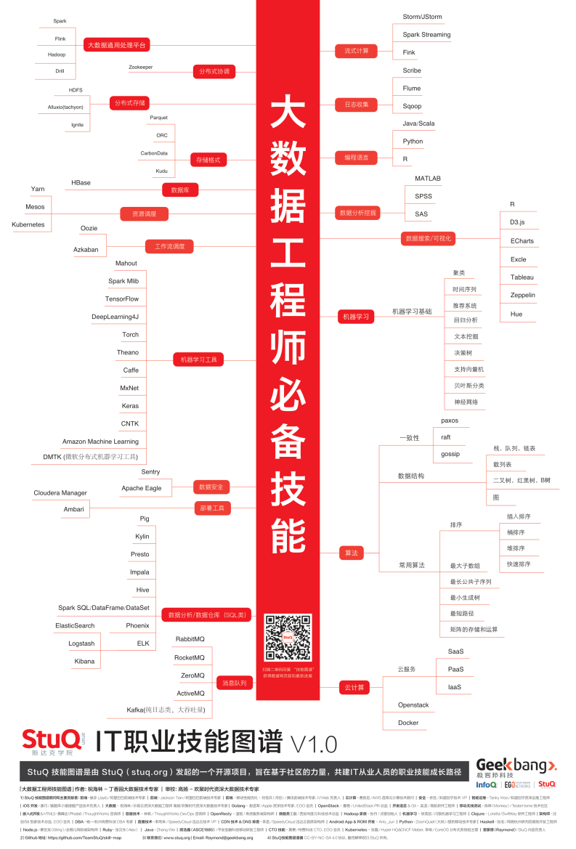
学习路线图

